Slide 1

NBI - Narrow Band Imaging
(Projeção de Imagens de Banda Estreita)
Fundamentos da NBI
É uma nova tecnologia ótica que aumenta a capacidade diagnóstica durante a endoscopia,
pela utilização de um filtro NBI,
colocado na Fonte com lâmpada de xenônio.

Slide 2
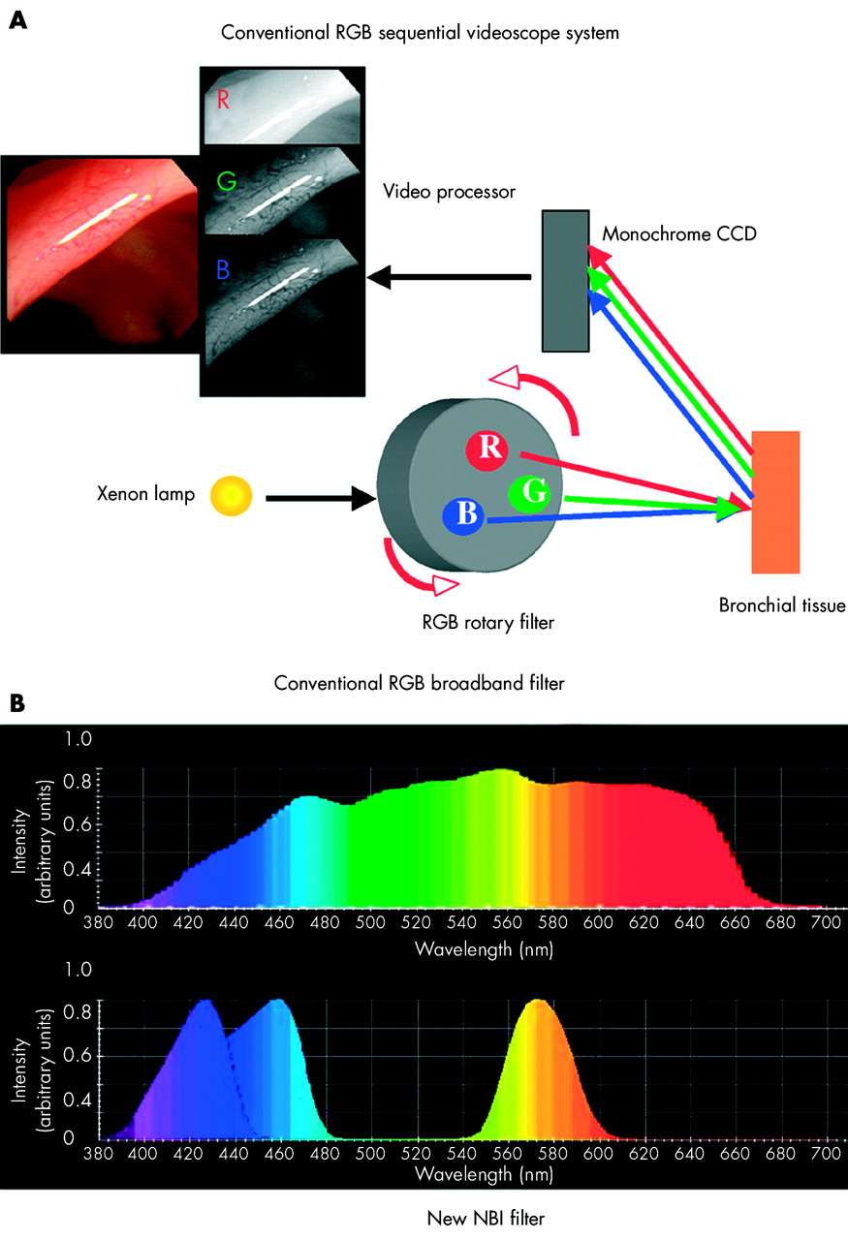

Conventional RGB sequential videoscope system
Shibuya, K et al. Thorax 2003;58:989-995
Copyright ©2003 BMJ Publishing Group Ltd.
Notes:
O sistema de videoscopia sequencial RGB convencional possui uma lâmpada de xenônio e um disco de rotação com os 3 filtros óticos RGB. A rotação do disco e um CCD monocromático são sincronizados e as 3 imagens de cada faixa são gerados de modo sequencial. As imagens coloridas podem ser construídas utilizando as 3 imagens de cada faixa através do processador de vídeo

Slide 3
Conventional RGB broadband filter
New NBI filter
B1: 400-430 nm B2: 420-470 nm G: 560-590 nm
Shibuya, K et al. Thorax 2003;58:989-995
Copyright ©2003 BMJ Publishing Group Ltd.

Slide 4




NBI – Mecanismo
Processador CV-180
CCD colorido
B
415nm
Transformação
da Cor
G
R
Monitor
540nm
Filtro para NBI
Reflexo
Espectro com NBI
ON
ON
W/L
Luz
NBI
Lâmpada de Xenon
415 540
O filtro do NBI
Separa a luz branca
nas bandas
estreitas específicas
Espectro
Normal
Luz
NBI
OFF
OFF
B G R
Mucosa
Endoscópio
Serie 180
Fonte CLV-180
400 800
Notes:
- Next, This is NBI on color chip system.
- As you already know, in the case of color chip system, we don’t have RGB rotary filter.
- Operation is almost as same as color seikencial RGB system.
- When you select NBI mode, NBI special filter put in the light axis(ｱｸｻｽ）.
-After that, narrow bandwidth G,B illumination out put to mucosa.
And color CCD catch up the image, and we can see the image on the
monitor after special signal processing.
- Regarding special signal processing, honesty speaking, it’s very hard to color separated RGB signal from catching up image on color CCD.
カラーチップNBIの説明
カラーチップシステムでは、RGBシステムと異なり、光源装置にはRGB回転フィルタは無く、スコープ先端に装着されているCCDはカラーCCDとなる。NBI観察用のオプションフィルタを光路へ挿入するのは、RGBシステムと同様で、そのフィルタ特性も同じである。一方、カラーCCDを使っているために、CCDからはRGBシステムのようなRGB信号が出力されない。したがって、RGBシステムにおける色変換装置によりNBI画像を実現するためにも、RGBシステムと同様のNBI-RGB信号を色分離回路で実現する。カラーCCDから出力される信号を色分離回路を通すことにより、RGBシステムと同様のRGB信号を得ることになる。一旦、このようなRGB信号が得られれば、RGBシステムと同様の色変換回路によりモニタ上にNBI画像が表示される。
カラーチップシステムにおけるRGBシステムと同等のNBI再現は、ビデオプロセッサ内の色分離回路を新たに設計することで実現した。
通常観察時には、光源装置内のオプションフィルタが光路から退避し、ビデオプロセッサ内の色変換回路、色分離回路は、通常観察用の動作モードに変更される。

Slide 5
NBI – Componentes
Atuais:
  Fonte de Luz CLV-180
  Vídeoendoscópios Série 180 e 180H
  Processadora de Vídeo CV-180
  Monitores CRT, LCD, OEV-191H

Slide 6
Conceitos
Na interação da luz com o tecido, podem ocorrer os seguintes fenômenos:
  Reflexão (torna o tecido visível)
  Absorção
  Dispersão
O cromóforo principal nos tecidos brônquicos na faixa do comprimento de onda visível é a hemoglobina,
que tem o comprimento de onda de absorção máxima próximo de 415 nm

Slide 7
Conventional RGB broadband filter
New NBI filter
B1: 400-430 nm B2: 420-470 nm G: 560-590 nm
Shibuya, K et al. Thorax 2003;58:989-995
Copyright ©2003 BMJ Publishing Group Ltd.

Slide 8
NBI - Narrow Band Imaging
(Projeção de Imagens de Banda Estreita)
Fundamentos da NBI
A utilização de um filtro NBI, produz um efeito direto sobre o pico de absorção de luz da hemoglobina,
realça o contraste dos vasos capilares na superfície da mucosa.
Desta maneira os micro vasos sanguíneos na superfície da mucosa ganham uma coloração marrom – violeta
e os vasos sanguíneos profundos uma coloração verde – azul.

Slide 9
NBI - Narrow Band Imaging
Objetivo do Desenvolvimento:
Com este novo método de iluminação,
se procura realçar a rede capilar
dos vasos sanguíneos e o padrão da superfície da mucosa.

Slide 10

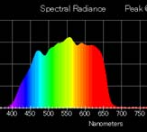
Luz Branca Convencional
A iluminação normal da fonte de luz penetra no tecido, e ao refletir-se diminui o contraste, impedindo que se veja as estruturas superficiais da mucosa!
Espectro de Luz normal
Faixa de banda normal
Notes:
Quando a luz de banda larga RGB convencional é enviada através de um endoscópio na direção de uma superfície de tecido, apenas uma parte da luz é refletida pelo tecido, outra pare é dispersa ou absorvida dentro do tecido, e uma pequena parte desta luz é detectado par formar uma imagem no monitor de televisão.

Slide 11
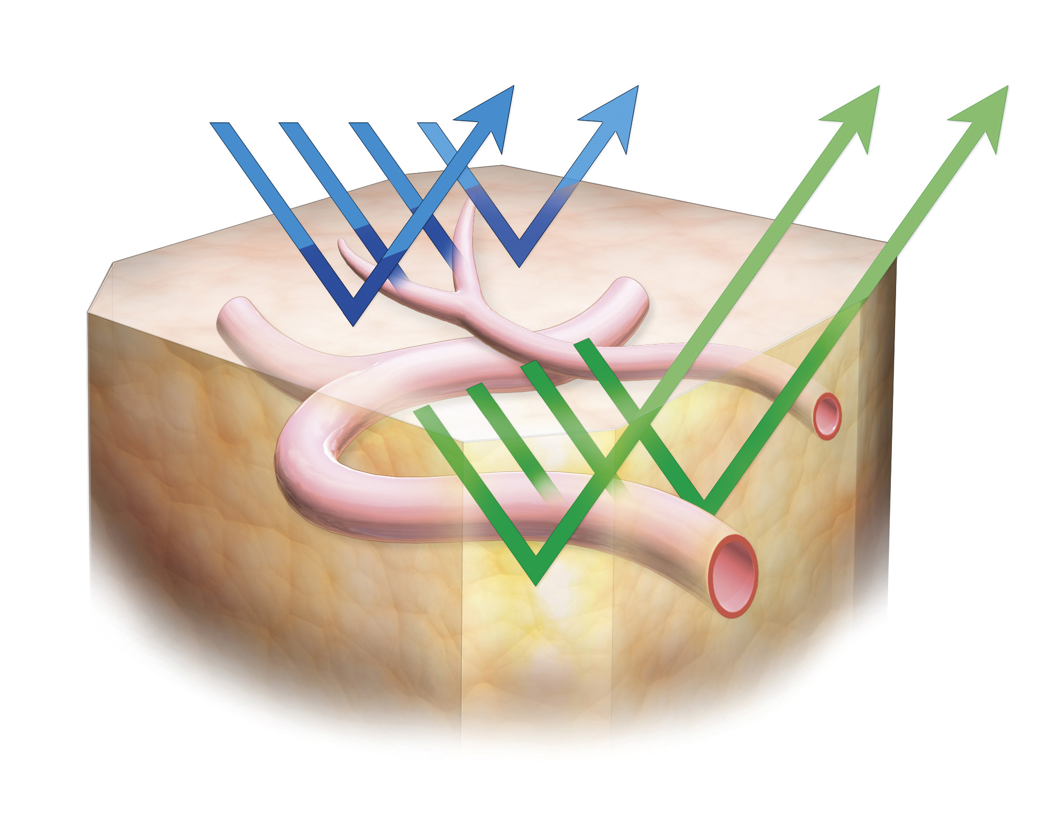
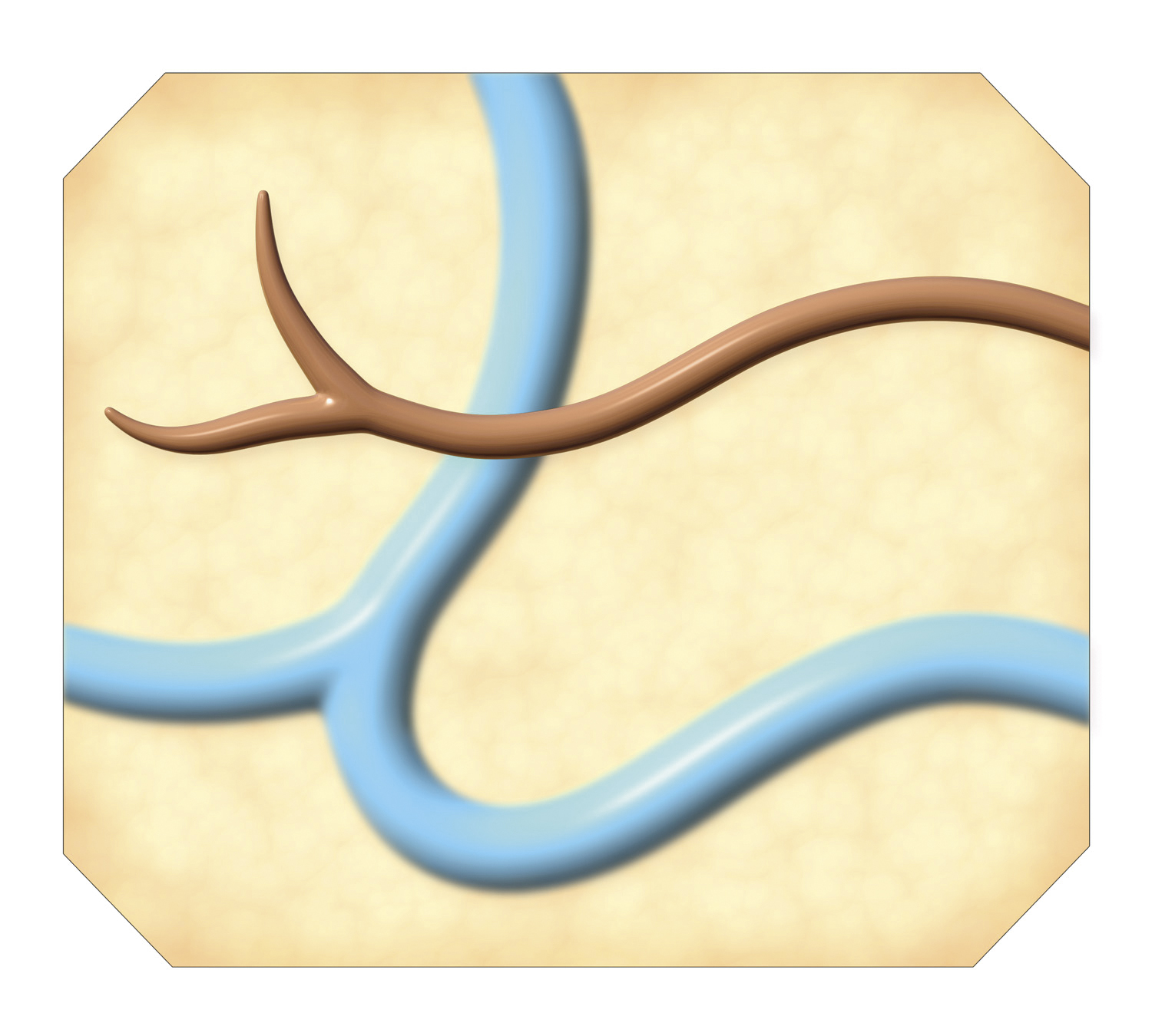
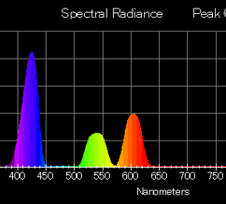
Filtro NBI
Modificando o espectro de iluminação normal, ou seja, estreitando a banda espectral da luz branca, consegue-se que a luz azul penetre somente na parte superficial da mucosa e ao interagir com a hemoglobina dos vasos, estes aparecem escuros na imagem!
Espectro de Luz com o
filtro NBI.
Faixa de banda estreita.
Notes:
Contudo, a luz NBI (imagem de banda estreita ou seletiva) é enviada para a mesma superfície apresenta uma dispersão menor e torna possível mostrar imagens mais claras no monitor de televisão

Slide 12
Filtro NBI
No final, o processador CV-180 ,
trabalha a informação e exibe no monitor a imagem

Slide 13
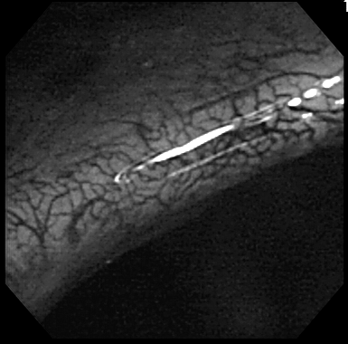
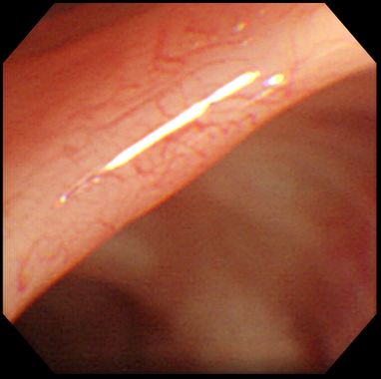
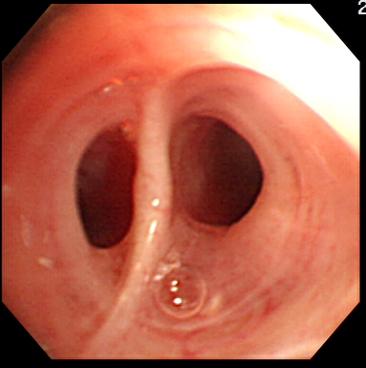
NBI em Broncoscopia
Realça a vascularização da mucosa brônquica (Aplicação em exame)

Slide 14
Especificações
BF-Q180
BF-1T180
BF-P180
Diâmetro D/E
5.5mm
6.0mm
4.9mm
Canal Biópsia
2.0mm
3.0mm
2.0mm
Campo de Visão
120°
120°
120°
Profundidade de Campo
3-100mm
3-100mm
3-100mm
Cima/Baixo
180°/130°
180°/130°
180°/130°
Esquerda/Direita
-
-
-
Tamanho da Imagem
Tipo Q
Standard
Standard

Slide 15
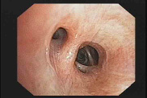
Vídeobroncoscópios 180
Primeiro Vídeobroncoscópio com qualidade de imagem tipo “Q”
Excelente definição de imagem e melhor iluminação em um tubo de inserção de 5.1mm de diâmetro

